Slide 1

Санкт-Петербургский государственный университет телекоммуникаций
им. проф. М.А. Бонч-Бруевича
Теория Автоматов и Формальных языков
Лекция 3. Автоматы
Выборнова Анастасия Игоревна, к.т.н., доцент кафедры ССиПД

Slide 2

Порождающие грамматики Хомского
Порождающая грамматика Хомского — это четверка
G = {N, T, P, S}, где
N – конечный алфавит нетерминальных символов.
T –конечный алфавит терминальных символов (совпадает с алфавитом языка).
N ∩ Σ = ∅
P – конечное множество правил порождения.
S – начальный нетерминал грамматики (аксиома) (S ∈ N).

Slide 3
Порождающие грамматики Хомского
Правила порождения P записываются в виде:
α → β
Такое правило позволяет менять левое слово (α) на правое (β) при порождении слов языка.
wαv → wβv
Такое правило позволяет менять слово wαv на слово wβv при порождении слов языка.

Slide 4
Порождающие грамматики Хомского
Классификация грамматик по Хомскому:
Тип 0 – грамматика без ограничений.
Тип 1 – неукорачивающая или контекстно-зависимая грамматика.
Тип 2 –контекстно-свободная грамматика.
Тип 3 – регулярная грамматика (праволинейная или леволинейная).

Slide 5
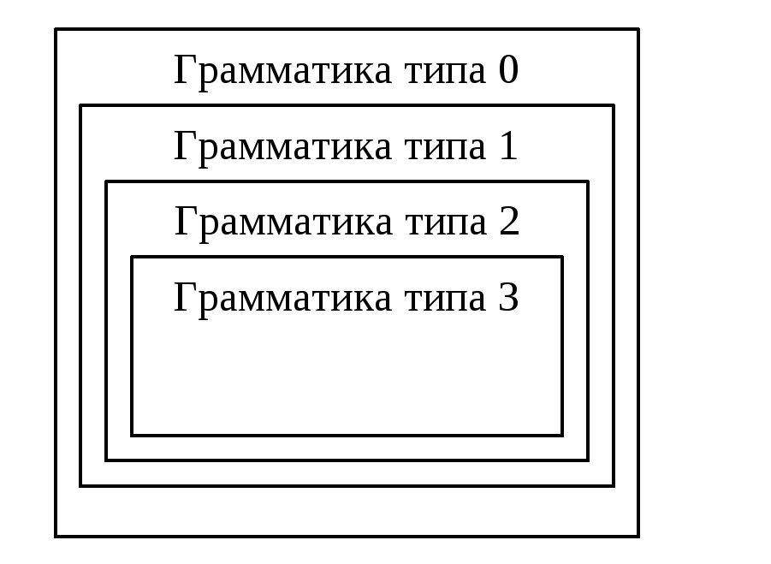
Порождающие грамматики Хомского
Классификация грамматик по Хомскому:

Slide 6
Регулярные грамматики
Регулярные грамматики (тип 3) задают алгоритмы порождения цепочек присоединением некоторого количества терминальных символов с правого или левого края порождаемой цепочки.
Правила регулярных грамматик имеют вид:
A → αB или A → Bα,
где α — цепочка, состоящая из терминальных символов.

Slide 7
Регулярные грамматики
Грамматики, где нетерминальный символ стоит справа в правой части правила, называют праволинейными,
Если нетерминальный символ стоит слева от терминала, то грамматику называют леволинейной.

Slide 8
Регулярные грамматики
Регулярный язык – это язык, порождаемый регулярной(право- или леволинейной) грамматикой.

Slide 9
Регулярные грамматики
Каждому типу грамматики по Хомскому ставится в соответствие свой автомат:
Автомат характеризуется входным алфавитом, набором внутренних состояний и опционально выходным алфавитом и памятью.
Состояния
Входной алфавит
Выходной алфавит
Память

Slide 10
Абстрактные автоматы
Абстрактный автомат (Abstract machine) – абстрактная модель устройства с одним входом, одним выходом и в каждый момент времени находящегося в одном состоянии из множества возможных. На вход абстрактного автомата поступают символы одного алфавита, на выходе появляются символы в общем случае другого алфавита.

Slide 11
Абстрактные автоматы
Абстрактный автомат определяется через кортеж:
A={S, X, Y, δ, λ}, где
S – множество состояний автомата,
X и Y – входной и выходной алфавиты соответственно,
δ и λ – функции переходов и функции выхода:
δ: S × X→S
λ: S × X→Y

Slide 12
Типы абстрактных автоматов
Конечный автомат
Детерминированный и недетеминированный конечный автомат
Автоматы Мура и Мили
Автомат с магазинной памятью
Машина Тьюринга

Slide 13
Конечные автоматы
Конечный автомат (Finite-State Machine) – это абстрактный автомат с конечным числом возможных состояний.
Альтернативно конечный автомат можно определить через кортеж:
M={Q, Σ, Δ, I, F}, где
Q – конечное множество состояний автомата,
I – начальные состояния автомата, I ⊆ Q,
F – конечные состояния автомата, F ⊆ Q,
Σ – конечный входной алфавит,
Δ – конечное множество переходов, Δ ⊆ Q × Σ* × Q

Slide 14
Конечные автоматы
Если (p, x, q)∈Δ,
то (p, x, q) является переходом из состояния p в состояние q, а x – меткой этого перехода.
Пример:
Пусть Q={1,2},
Σ={a,b},
I={1},
F={2},
Δ = {(1, aaa, 1), (1, ab, 2), (1, b, 2), (2, aa, 1)}
Тогда M={Q, Σ, Δ, I, F} – конечный автомат.

Slide 15
Конечные автоматы
КА часто принято изображать в виде диаграмм состояний, в которых кружками обозначаются состояния, а стрелками – переходы, причем переход вида (p, x, q) – это стрелка из состояния p в состояние q с меткой x:
b
aaa
ab
1
2
aa

Slide 16
Конечные автоматы
Если в КА имеется несколько переходов с одним и тем же началом и концом, то такие переходы называют параллельными и часто обозначают одной стрелкой:
aaa
ab, b
1
2
aa

Slide 17
Конечные автоматы
Путь КА – это кортеж {q₀, e₁, q₁, e₂, q₂…q_{n}}, где
n ≥ 0 – длина пути,
q₀ …q_{n} – состояния,
e₁ = (q_{i-1}, x_{i}, q_{i}) – путь из узла q_{i-1} в узел q_{i} с меткой x_{i}
Для каждого состояния q ∈ Q существует путь (q, ε, q) из него в него же и с меткой ε.
ε
ab, b
1
2
aa

Slide 18
Конечные автоматы
Путь называется успешным, если его начальное состояние принадлежит I, а конечное – F.
Для КА на рисунке ниже успешным путем будет:
{(, ab,1)1, (2, aa, 1), (1, aaa, 1), (1, b, 2)}
aaa
ab, b
1
2
aa

Slide 19
Конечные автоматы
Слово w допускается конечным автоматом M, если оно является совокупностью меток некоторого успешного пути.
Язык, распознаваемый конечным автоматом M, – это язык L(M), состоящий из совокупностей меток всех успешных путей (то есть из всех допускаемых данным автоматом слов).
Если I ∩ F ≠ Ø (пустому множеству), то язык, распознаваемый конечным автоматом M={Q, Σ, Δ, I, F}, содержит ε.

Slide 20
Конечные автоматы
Два конечных автомата эквивалентны, если они распознают один и тот же язык.
Язык L называется автоматным (finite-state language), если существует конечный автомат, распознающий этот язык.

Slide 21
Конечные автоматы
Конечные автоматы с однобуквенными переходами:
Каждый автоматный язык распознается некоторым конечным автоматом, не содержащим переходов с метками длины больше единицы и имеющим ровно одно начальное состояние.
a b
c d
3
ab
1
2
1
2
cd
4

Slide 22
Конечные автоматы
Конечные автоматы и праволинейные языки:
Каждый автоматный язык является праволинейным и Каждый праволинейный язык является автоматным:

Slide 23
Конечные автоматы
Праволинейная грамматика в нормальной форме (автоматная грамматика, регулярная грамматика, finite-state grammar) – это праволинейная грамматика, в которой каждое правило имеет вид :
A → ε, A → aB, A → a, где
A, B ∈ N, a ∈ T
Каждая праволинейная грамматика эквивалентна некоторой праволинейной грамматике в нормальной форме.

Slide 24
Конечные автоматы
Для КА с однобуквенными переходами и регулярными грамматиками в нормальной форме:
Пусть задан автомат M={Q, Σ, Δ, I, F} с I = {q₀} и язык с грамматикой G = {N, T, P, S}. Тогда:
N = Q
S = q₀
T = Σ
P = {p → xq | (p, x, q) ∈ Δ} ∪ {p → ε, p ∈ F}

Slide 25
Автоматы с магазинной памятью
Автомат с магазинной памятью (Pushdown automata, PDA) – это абстрактный автомат, который как и конечный автомат в любой момент времени может находится в одном из конечного множества Q состояний.
На вход МП-автомата также подается последовательность символов, приводящая к изменению состояния автомата.
В отличие от КА, МП-автомат хранит не только текущее свое состояние, доступна потенциально бесконечная память – магазин или стек.

Slide 26
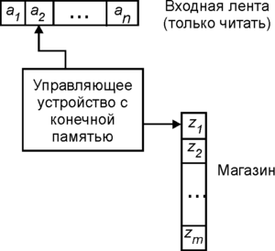
Автоматы с магазинной памятью
Магазин (стек) – структура данных, где в каждый момент доступен только тот элемент, который был добавлен позже остальных присутствующих на данный момент элементов.
Для наглядности стек обычно
изображают вертикально, так,
что доступный элемент данных
(вершина) находится наверху.

Slide 27
Автоматы с магазинной памятью
Автомат с магазинной памятью – это кортеж
M = {Q , Σ , Γ, Δ, I , F}, где
Q , Σ , Γ, Δ – конечные множества,
I ⊆ Q, F ⊆ Q,
Q – множество состояний,
I – начальные состояния,
F – заключительные или допускающие состояния.

Slide 28
Автоматы с магазинной памятью
Автомат с магазинной памятью – это кортеж
M = {Q , Σ , Γ, Δ, I , F}, где
Σ – входной алфавит,
Γ – алфавит магазинной памяти (stack alphabet),
Δ – множество переходов (transition relation):
Δ ⊆ ( Q x Σ* x Γ*) x ( Q x Γ*)

Slide 29
Автоматы с магазинной памятью
Δ – множество переходов (transition relation):
Δ ⊆ ( Q x Σ* x Γ*) x ( Q x Γ*)
По комбинации текущего состояния, входного символа и символа на вершине магазина автомат выбирает следующее состояние и, возможно, символ для записи в магазин.
В случае, когда в правой части автоматного правила присутствует ε, в магазин ничего не добавляется, а элемент с вершины стирается. Если магазин пуст, то срабатывают только правила с ε в левой части.

Slide 30

Автоматы с магазинной памятью
МП-автоматы можно изображать в виде диаграмм состояний. На диаграмме каждое состояние обозначается кружком, а переход – стрелкой.
Стрелка с пометкой x, β: γ, ведущая из p в q, показывает, что ((p, x, β), (q, γ)) является переходом данного МП-автомата:

Slide 31
Автоматы с магазинной памятью
Автоматы с магазинной памятью редко используются на практике.
Отличие МП-автомата от конечного автомата заключается в том, что у первого реализована память предыдущих состояний автомата, а текущее состояние в большей мере зависит от предыдущих.

Slide 32
Автоматы с магазинной памятью
Регулярные (правосторонние) языки распознаются конечными автоматами.
Контекстно-свободные языки распознаются при помощи автоматов с машинной памятью.

Slide 33
Машина Тьюринга
Машина Тьюринга – абстрактный автомат, который может находится в одном из множества конечных состояний и перемещаться по бесконечной ленте с ячейками памяти, из которых она может читать и в которые записывать.

Slide 34
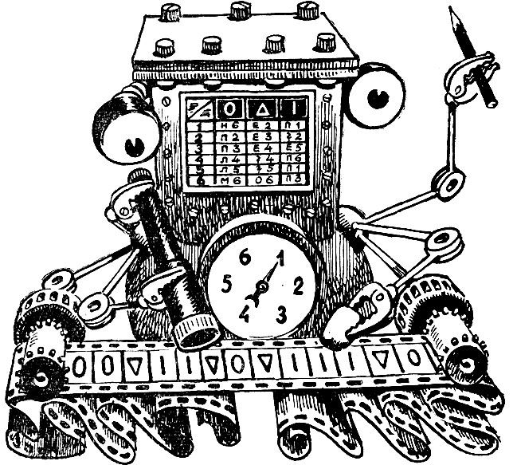
Машина Тьюринга

Slide 35
Машина Тьюринга
Машина Тьюринга – распознает языки с грамматиками без ограничений.
Машина Тьюринга с конечной лентой памяти – распознает контекстно-зависимые языки.

